Slide 1
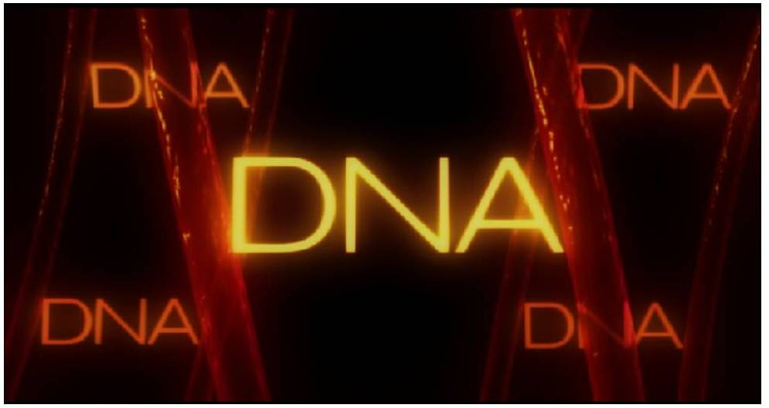
Ervelijkheid en DNa
Danique & Melissa
Havo 5
Profielwerkstuk

Slide 2




DNA, overal
Notes:
Dna zit in cellen

Slide 3
http://teleblik.nl/media/5414245/fragment?start=35&end=1764
Notes:
Start met 4 minuten

Slide 4
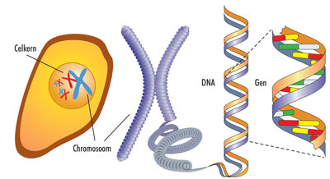
Van cel naar DNA

Slide 5
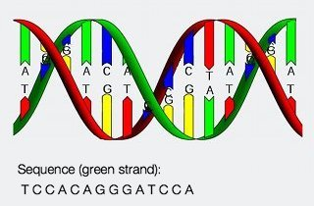
A altijd tegenover T
C altijd tegenover G
Code
Notes:
Het is een code voor het maken van de eiwitten. Mis je bijvoorbeeld de code voor insuline dan maakt je lichaam geen insuline en heb je suikerziekte.

Slide 6
Erfelijkheid
Is goed piano kunnen spelen erfelijk?
Is de kwaliteit van een melk koe erfelijk
Is kanker erfelijk?
Is de vorm van je wenkbrauw erfelijk bepaald?
Heeft een baby ook al DNA
Notes:
Musicale aanleg is nodig, omgeving en milieu spelen een belangrijke rol.
Nee. Ze worden nooit een goed melk koe als ze niet genoeg voeding
borstkanker en eierstokkanker
Ja!

Slide 7
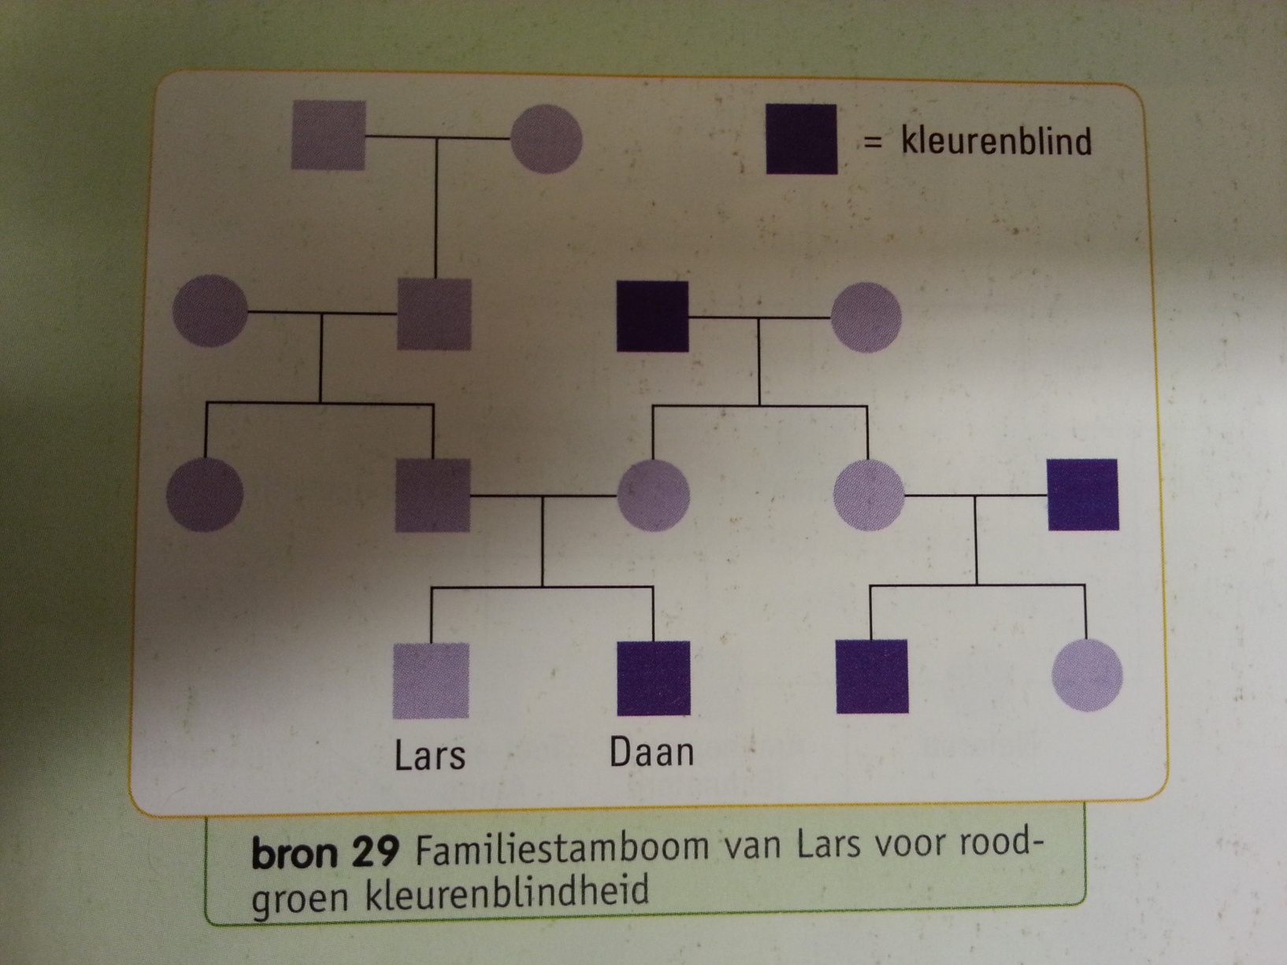
Kleurenblindheid
Notes:
Hoe kan het dat opa kleuren blind is en mama niet maar daan weer wel.

Slide 8
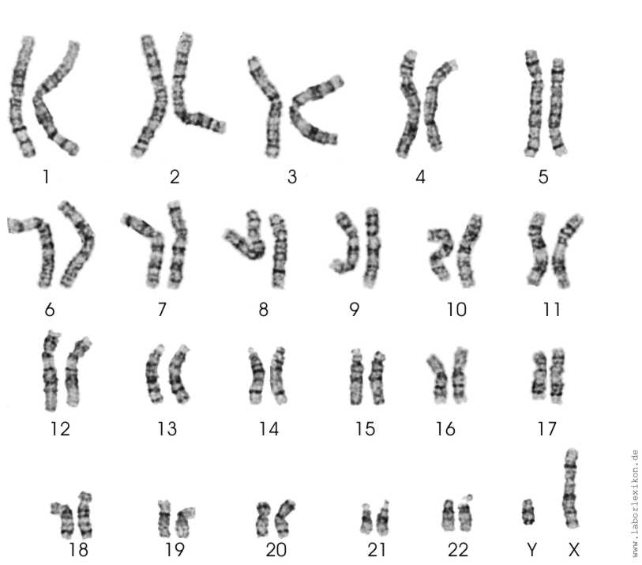
Chormosomen
Met welke van de chromosomen is iets mis als het syndroom van down aanwezig is.

Slide 9
man of vrouw?
XX
XY
Notes:
http://www.bioplek.org/animaties%20onderbouw/karyogrammen.html

